Slide 1


Formation développeur web
Projet 3 : Dynamiser une page web avec des animations CSS
Etudiant : Alexandre Guillo
Mentor : Cédric Law-Dune
Mentor-Evaluateur : Hugo Defois
Soutenance du 9 avril 2020

Slide 2
SOMMAIRE
1
Les grandes lignes du projet
2
Responsive sur mobile
3
Responsive sur tablette
4
Polices, animations et dégradés
5
Référencement
6
Utilisation de Git et GitHub
7
Rétrocompatibilité avec les principaux navigateurs
8
Validation W3C

Slide 3



Les grandes lignes du projet
ETUDE DU BRIEF & DE LA MAQUETTE
CHARTE GRAPHIQUE
ANIMATIONS + DÉGRADÉS
GOOGLE FONTS
HTML5 + CSS3
GIT GITHUB GITHUBPAGES
VALIDATION W3C HTML & CSS
MISE EN LIGNE DU SITE INTERNET
Lien vers le site web « ohmyfood » : ICI
Icons pack by Freepik on flaticon.com

Slide 4
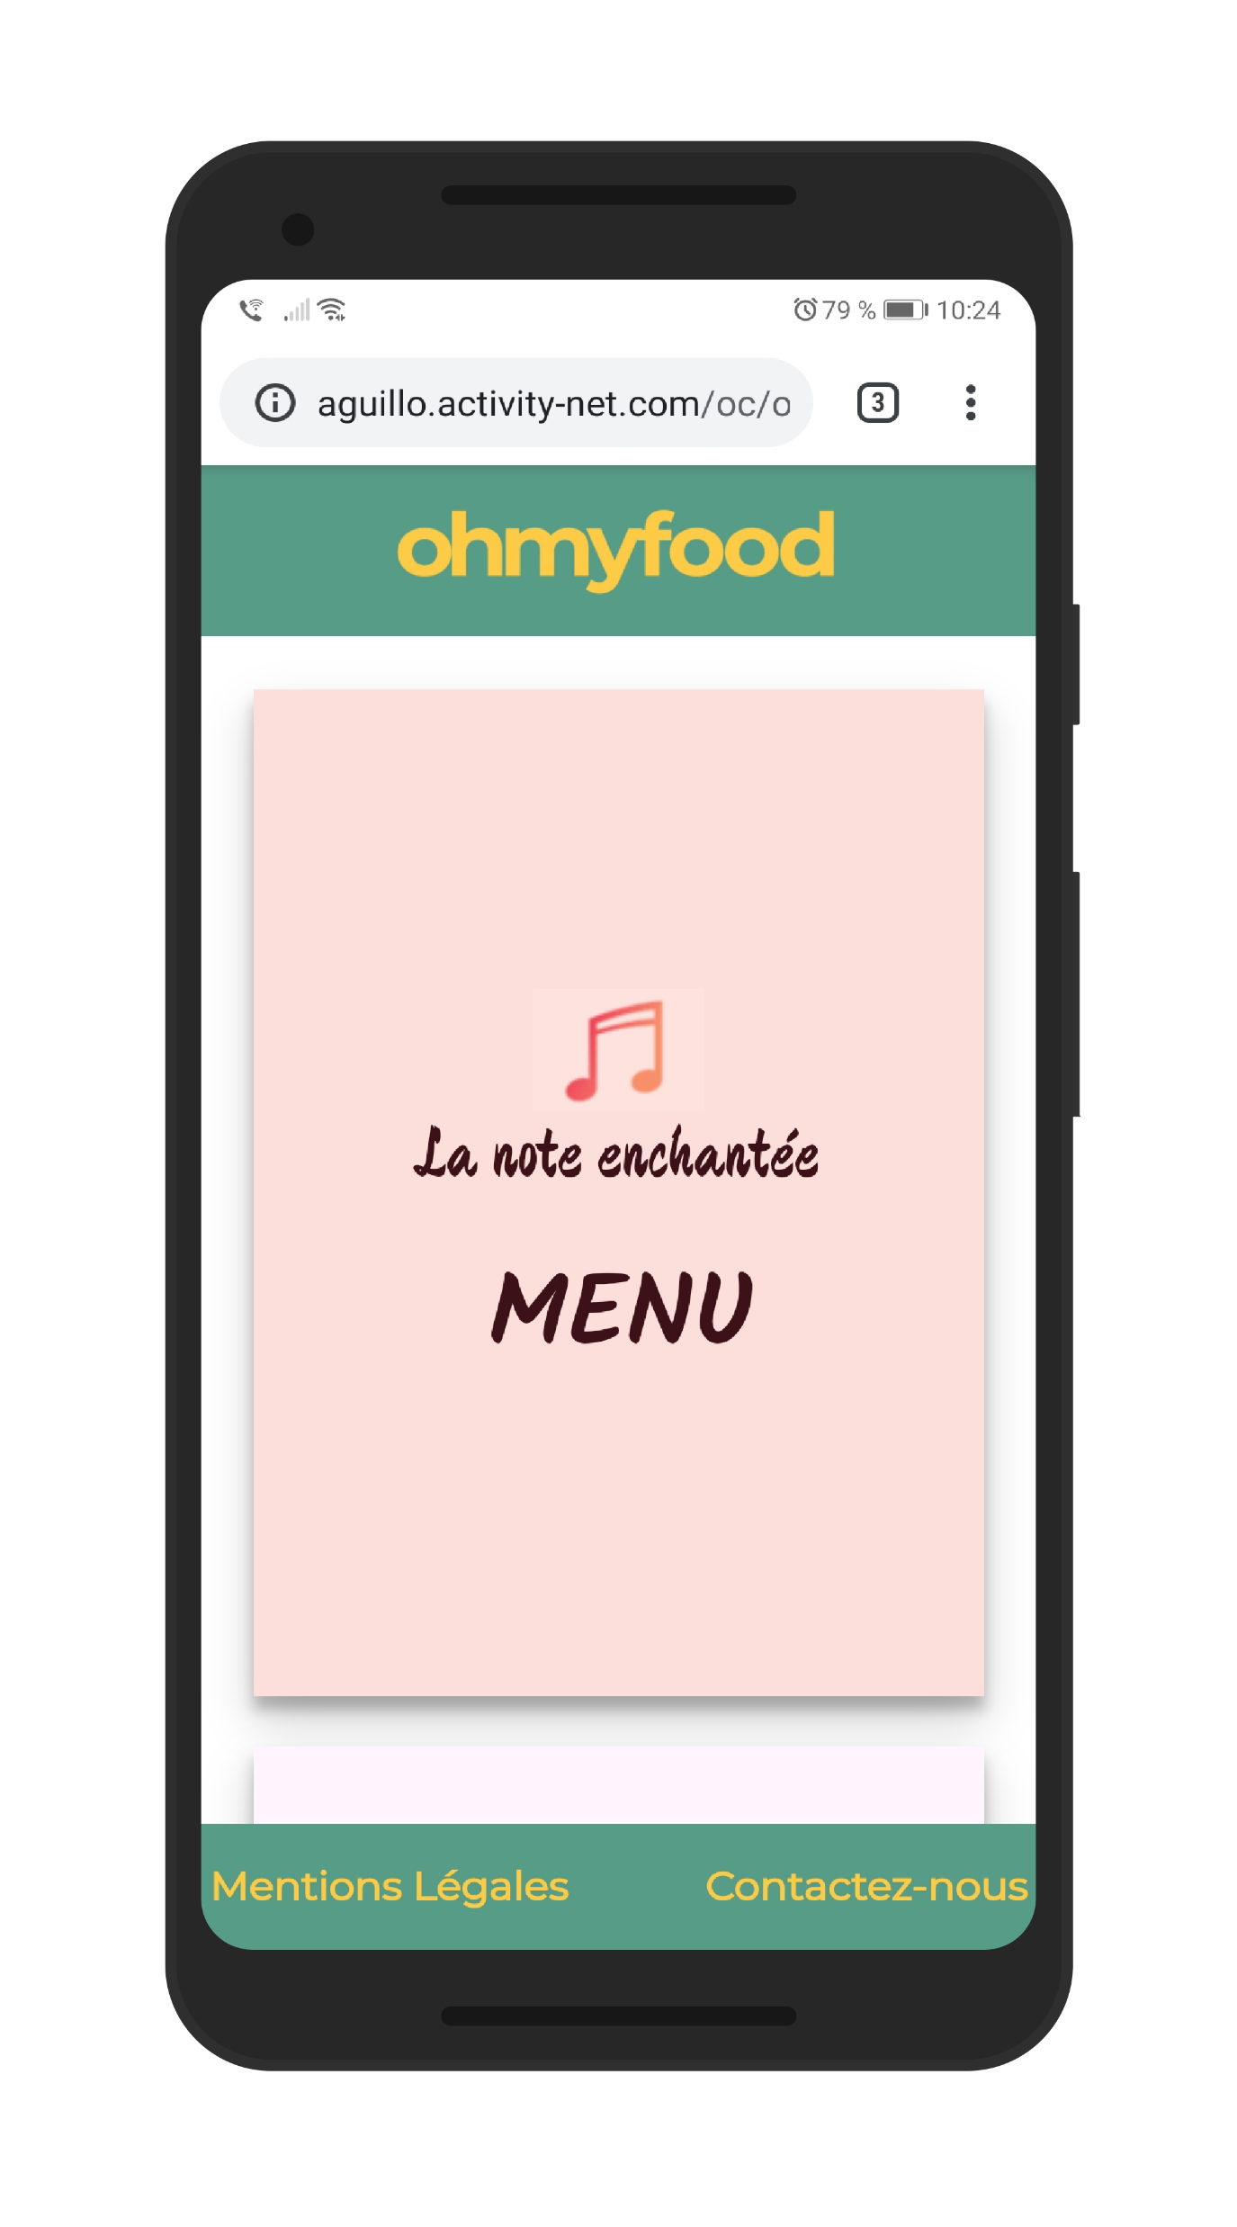
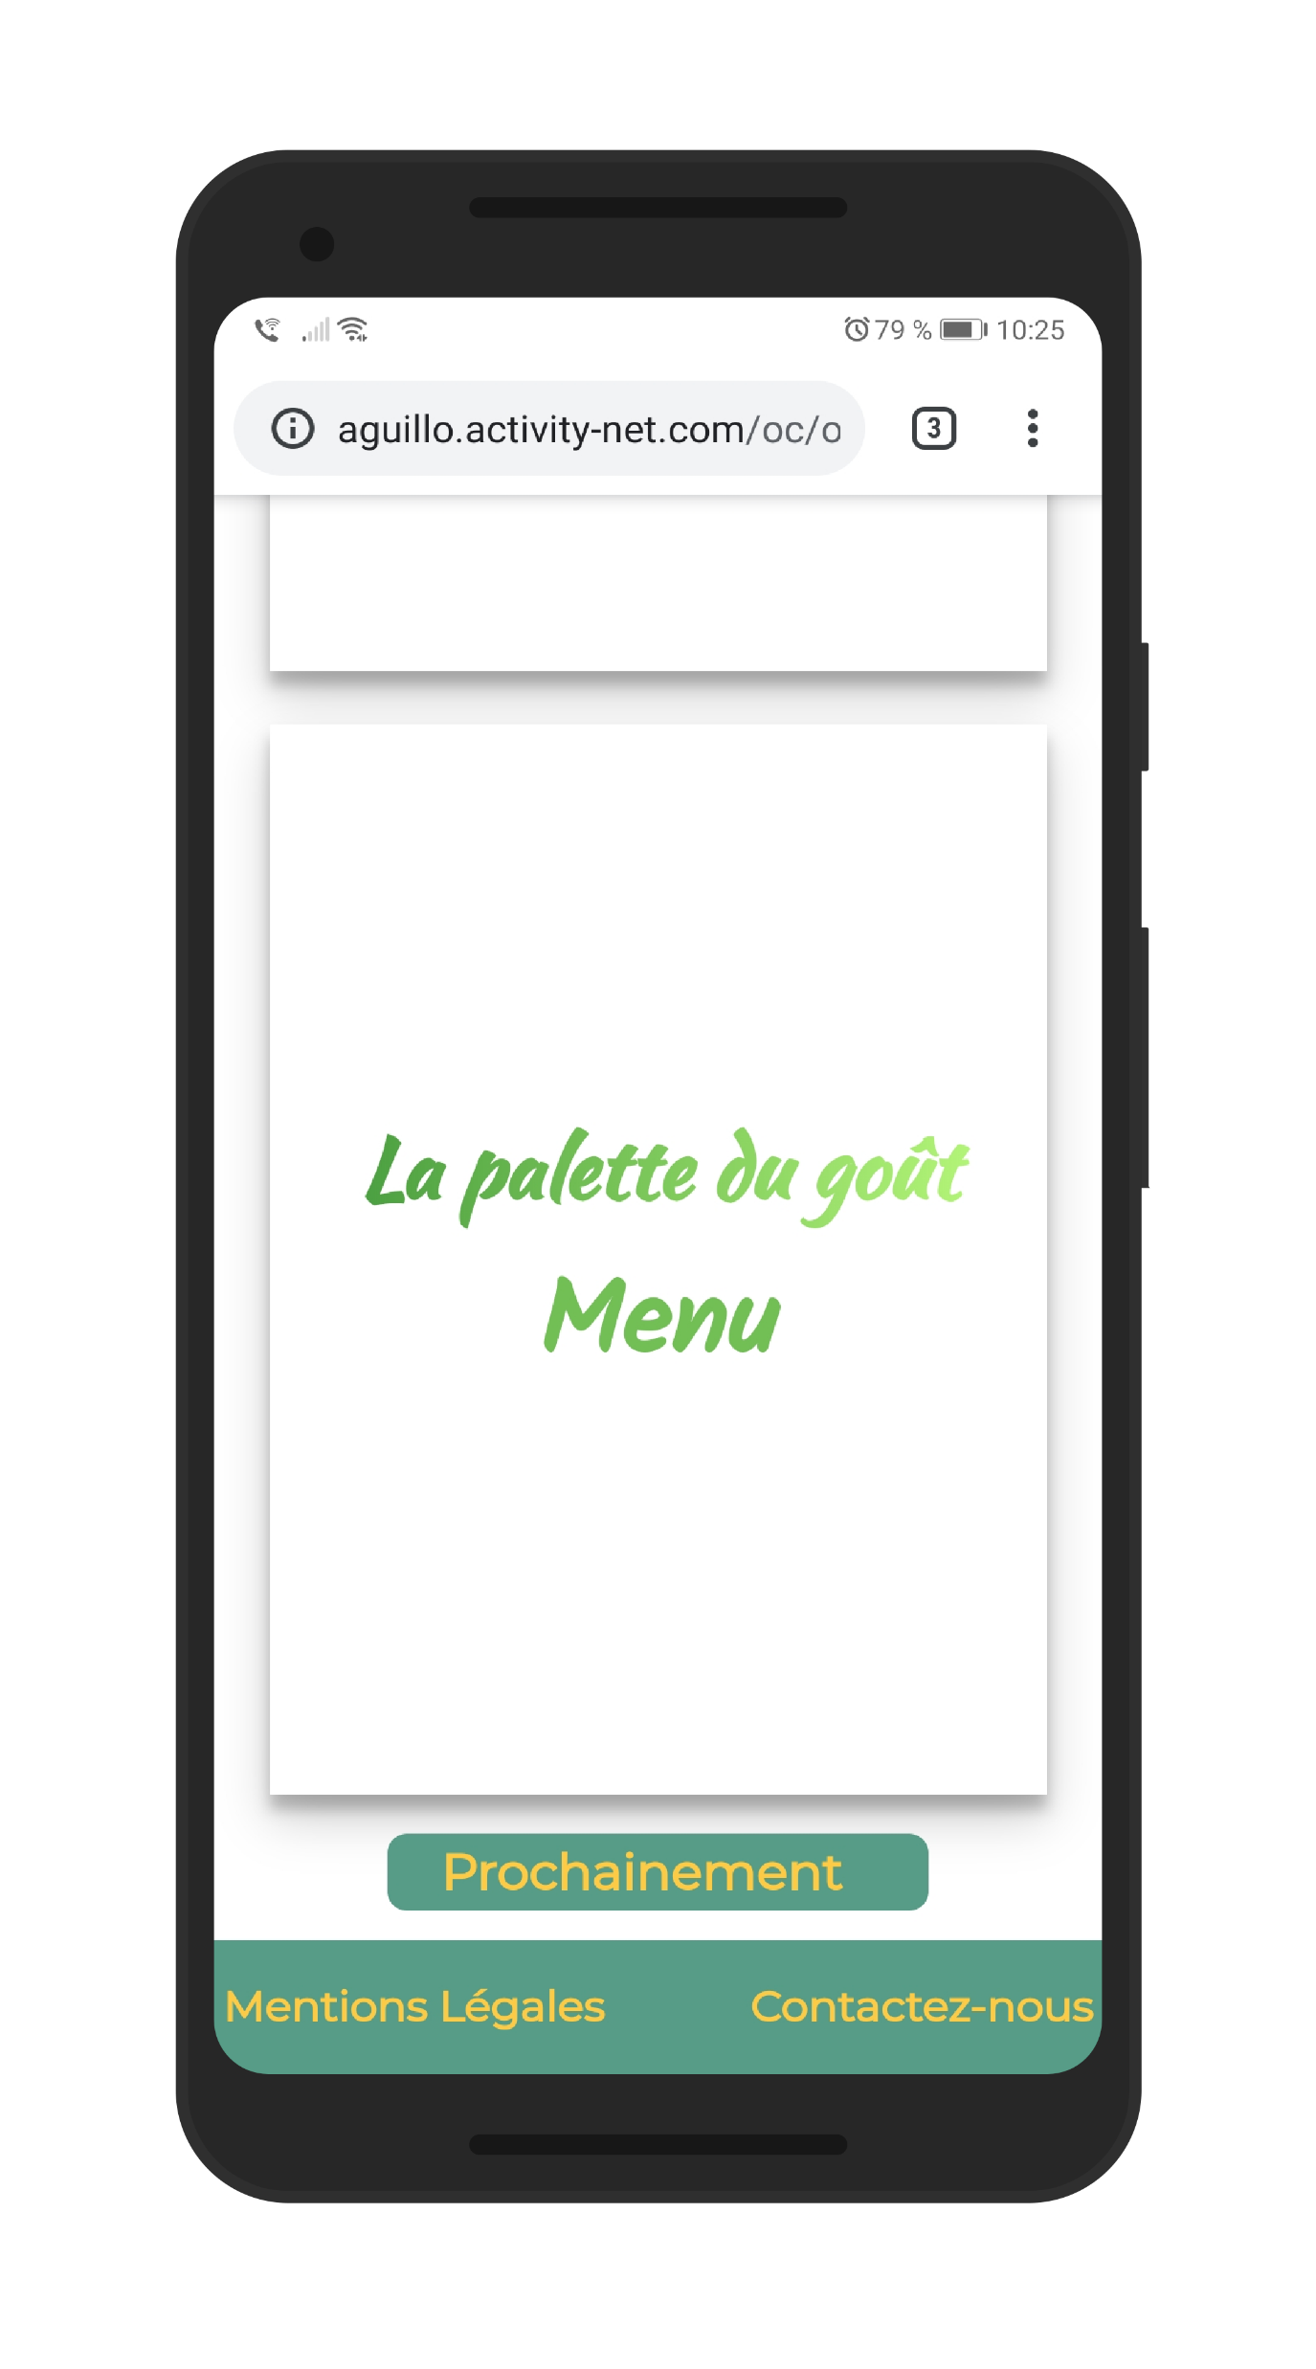

Le responsive sur mobile
« Mobile First ! »
Icons pack by Freepik on flaticon.com

Slide 5
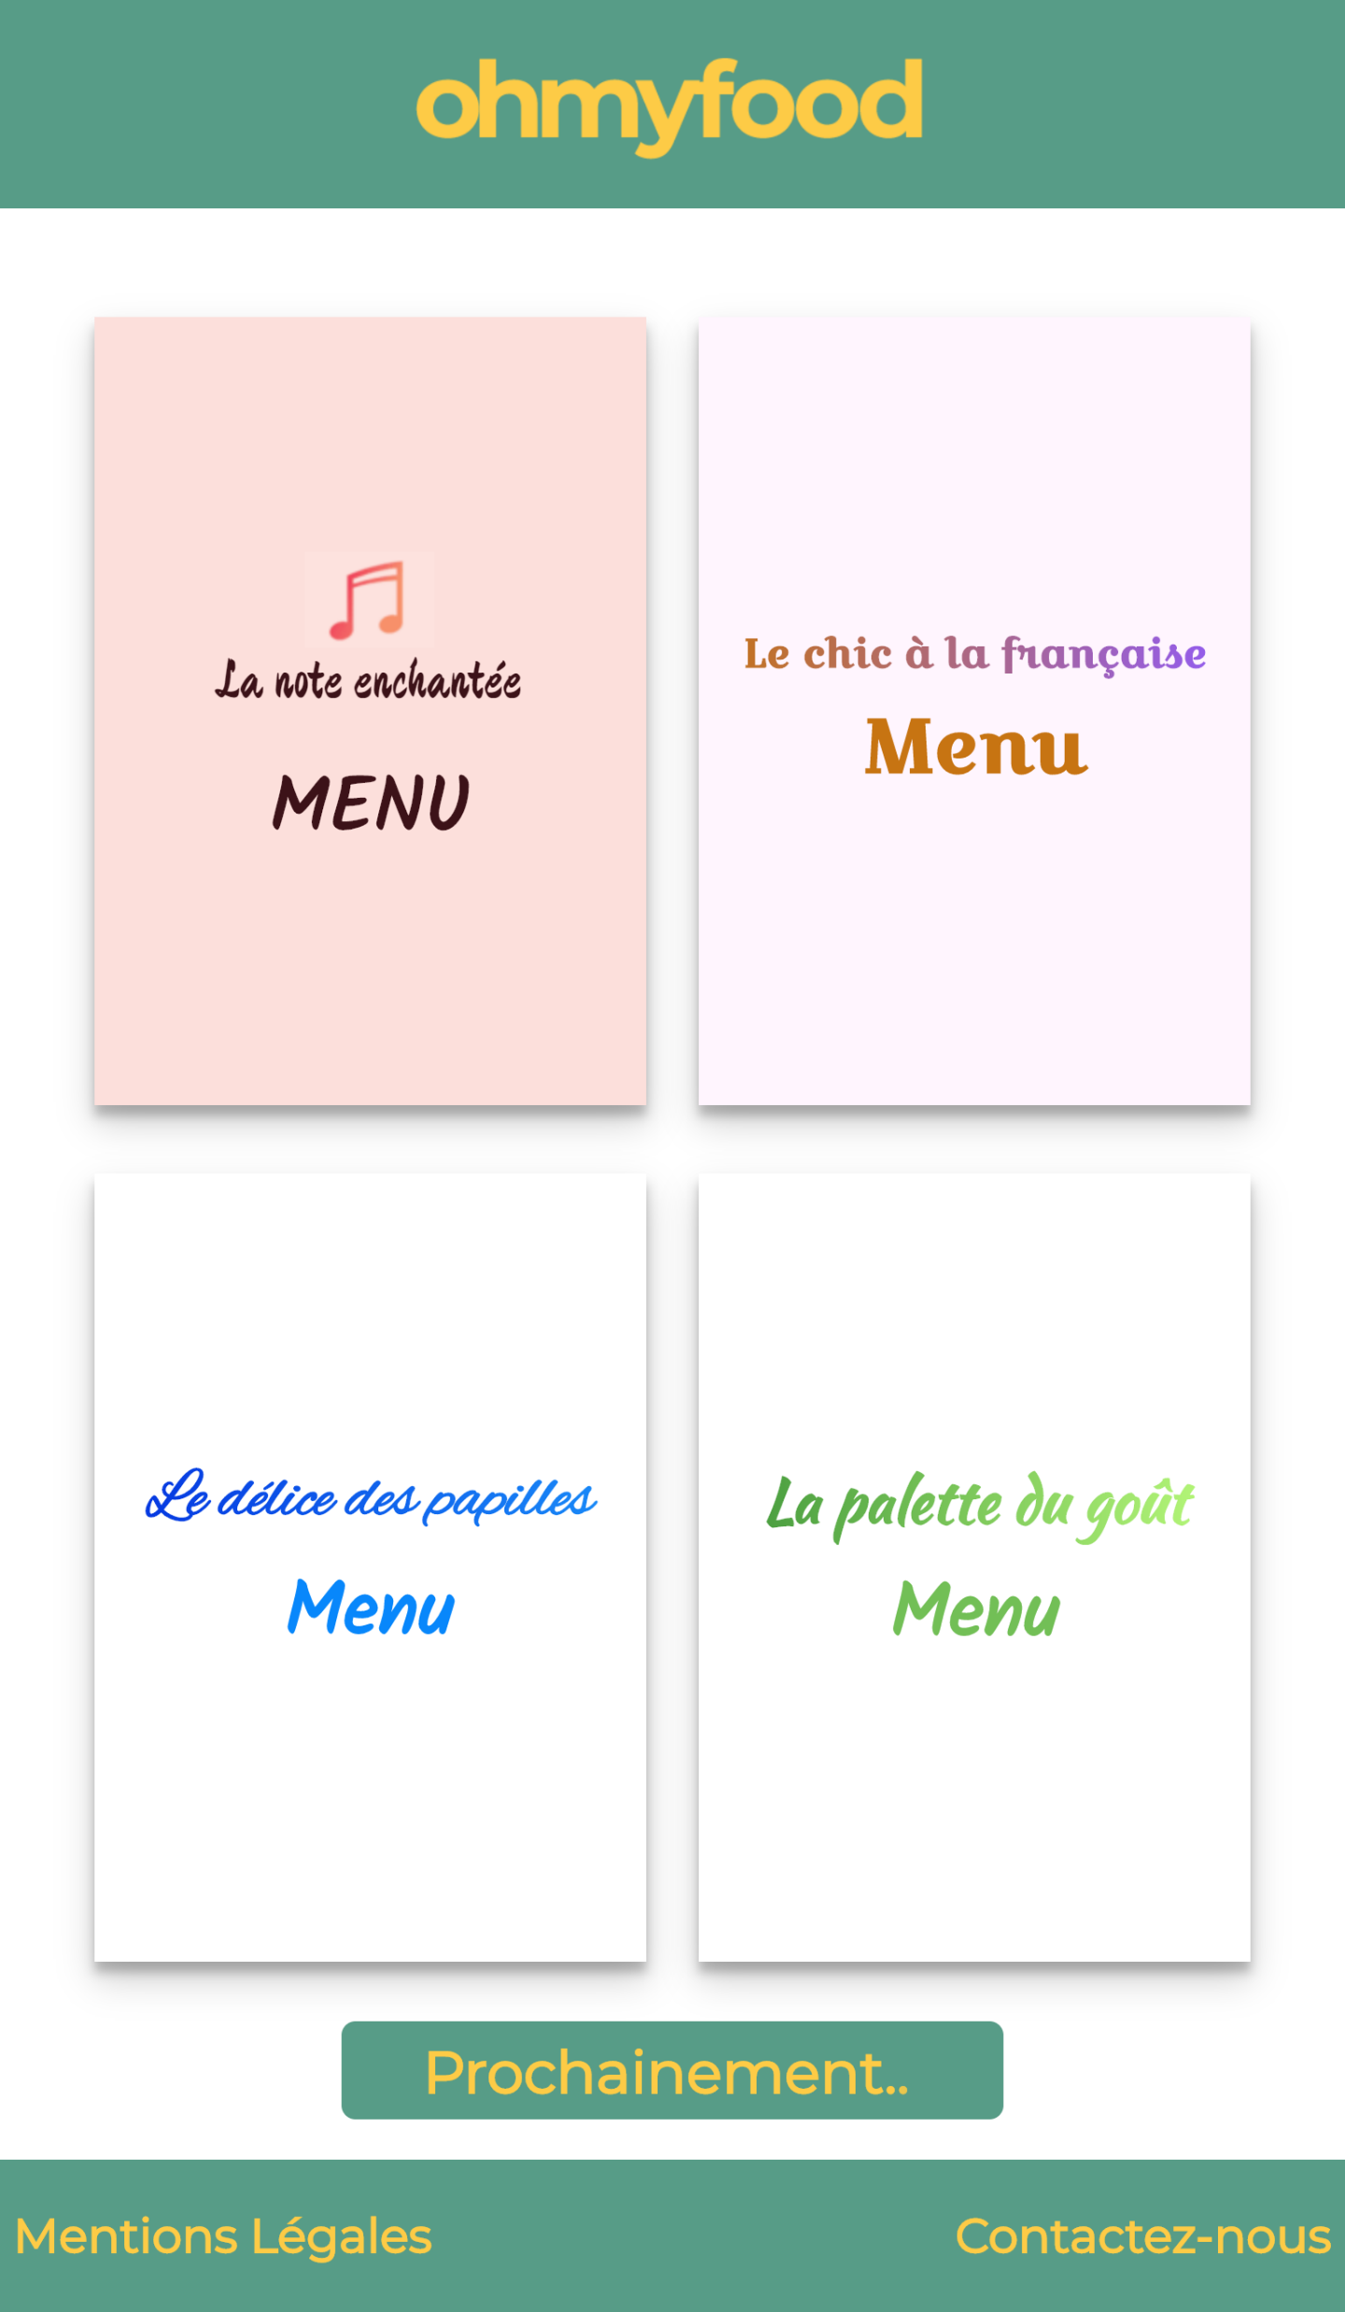
Le responsive sur tablette
Icons pack by Freepik on flaticon.com

Slide 6
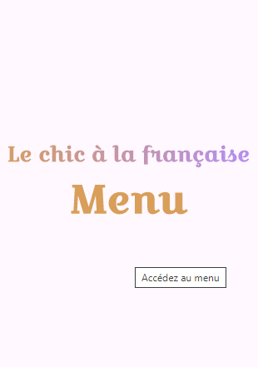
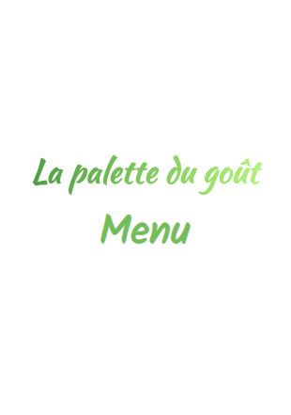

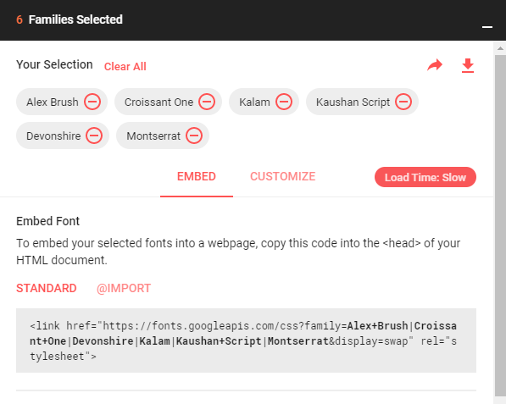


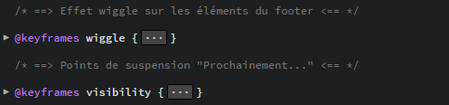
Polices, animations et dégradés
Linear Gradient, zoom et opacité au survol de la souris
Utilisation des polices google fonts
Soulignement au survol de la souris
Autres animations : wiggle & dots
Icons pack by Freepik on flaticon.com

Slide 7
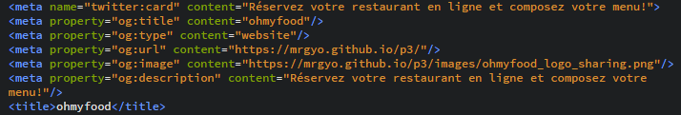
Référencement
<meta>
<h1>…</h1>
<strong>…</strong>
<h2>…</h2>
Icons pack by Freepik on flaticon.com

Slide 8

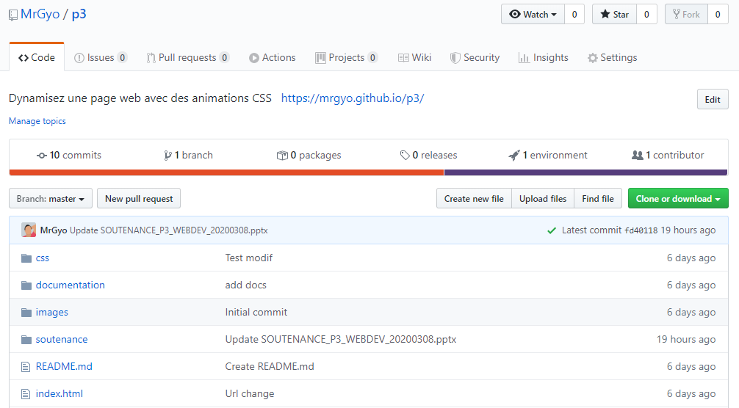
Utilisation Git et GitHub

Slide 9



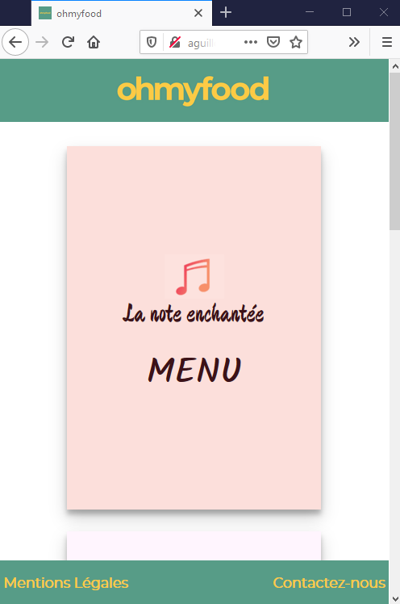
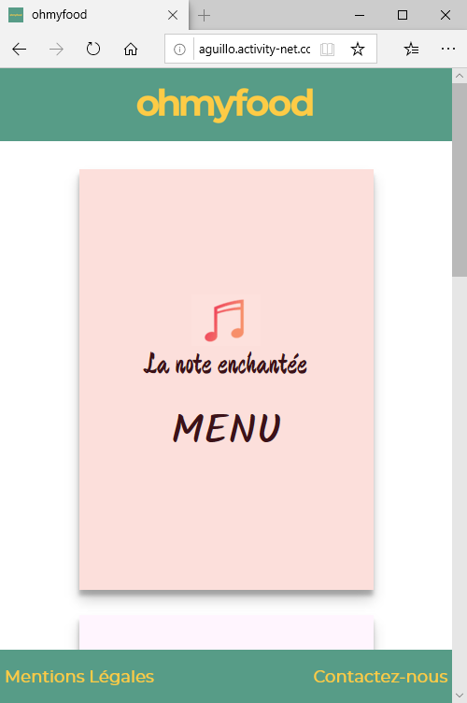
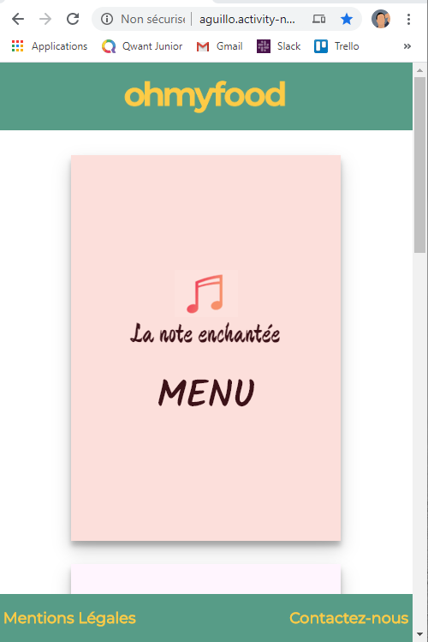
Le rétrocompatibilité des navigateurs

Slide 10
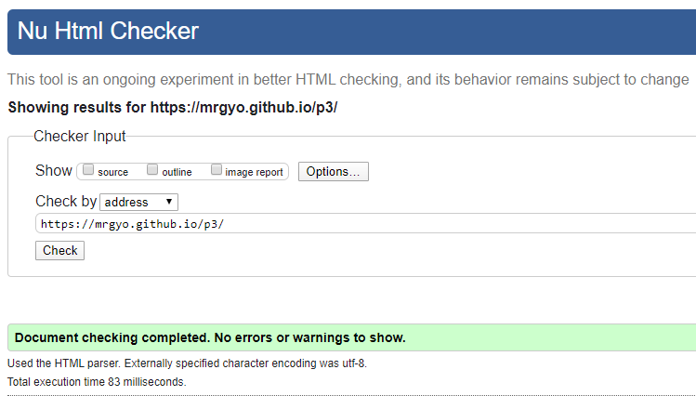

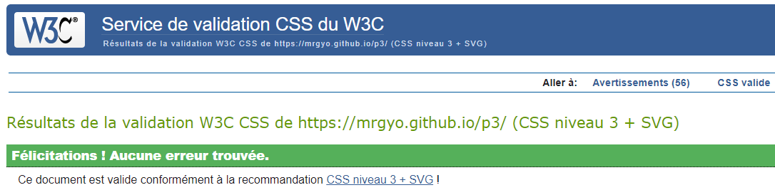
Validation W3C
Icons pack by Freepik on flaticon.com

Slide 11
MERCI DE VOTRE ATTENTION

